Slide 1
MR：CSNS多功能反射谱仪
朱涛
报告内容
1、引言
2、18年度调试进展
3、用户及合作研究
4、问题和挑战
2018-05-10

Slide 2
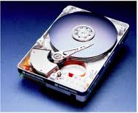
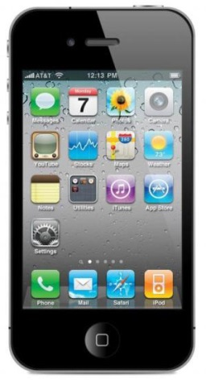
1. 引言
薄膜技术的发展奠定了
现代文明进步的材料基础
Nano templates
Hard disk drive
Thin film
Smart phone
Solar Cells
Coatings
2

Slide 3
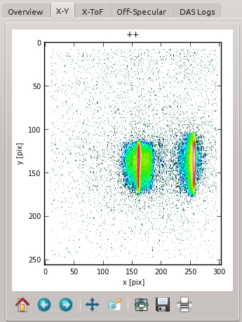
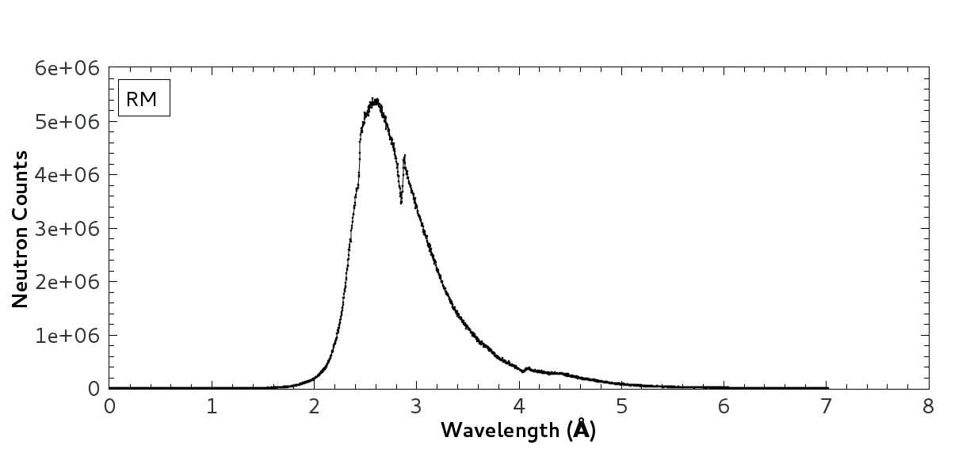
2. 18年度调试进展
进展报告
调试汇报
01.29
02.09
03.26
04.12
17.10
机械安装
控制调试
18.01
18.04
18.07 18.10
01.22-02.09
确认谱仪满足
工艺验收
11.01-11.10
确认谱仪各部件
设计合理
工作正常
确认探测器/电子学
需要进一步优化
2.26 3.10 3.25
工艺验收
18.03.15
调整单根3He管的摆放方式
开展合作研究

Slide 4
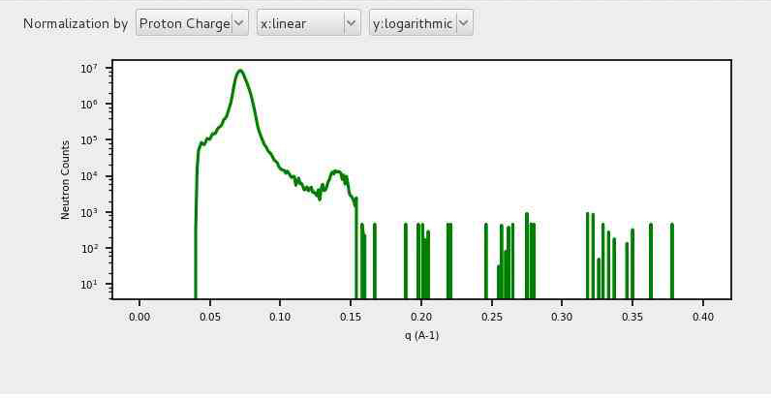
2018-02-08 90min @ 10 kW
R_{min} ∼ 10⁻⁴
4

Slide 5
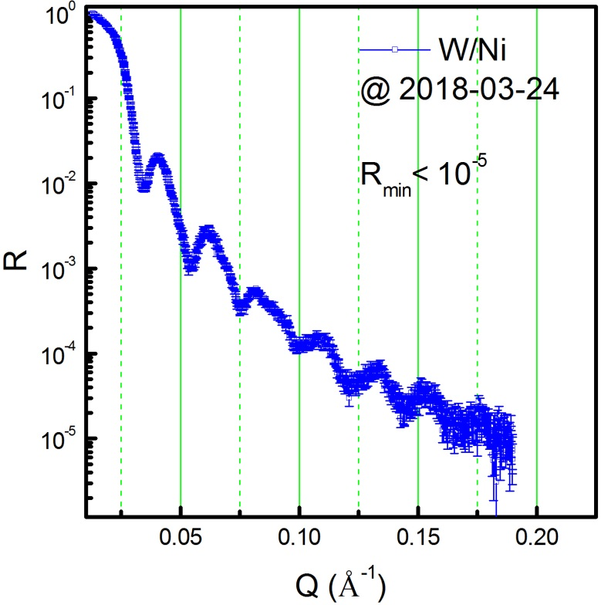
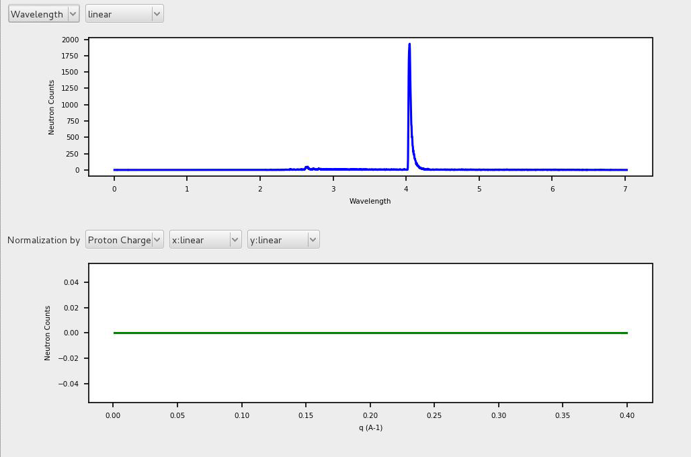
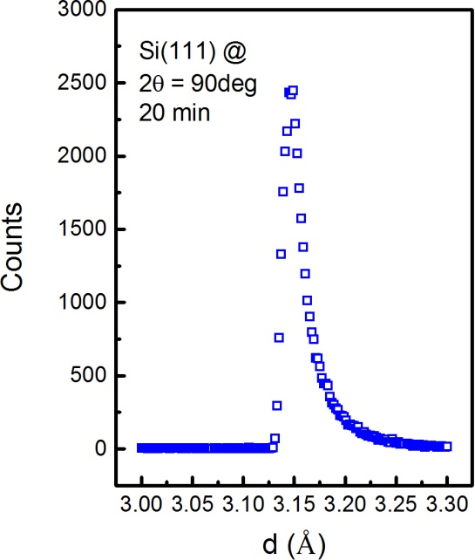
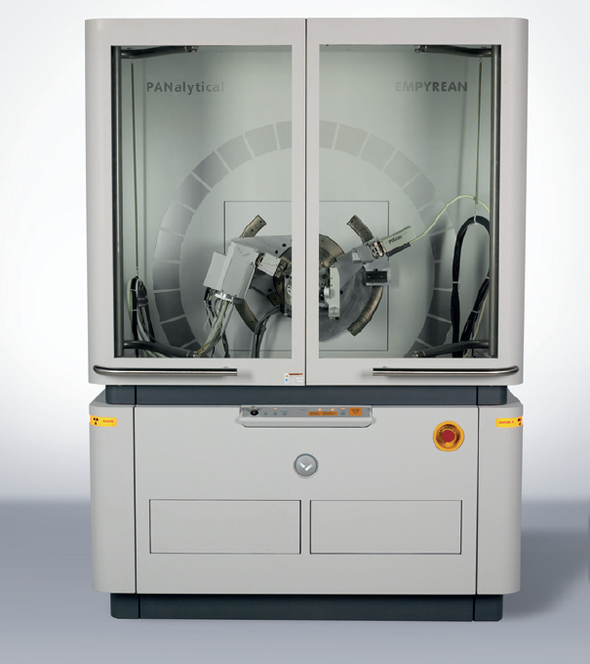
功能1：中子反射
功能2：中子衍射
∼20 小时
2018-03-25
20 分钟
Si(111) @ 2θ=90º
Δd/d = 0.6%
没有精细准直器
没有任何修正

Slide 6
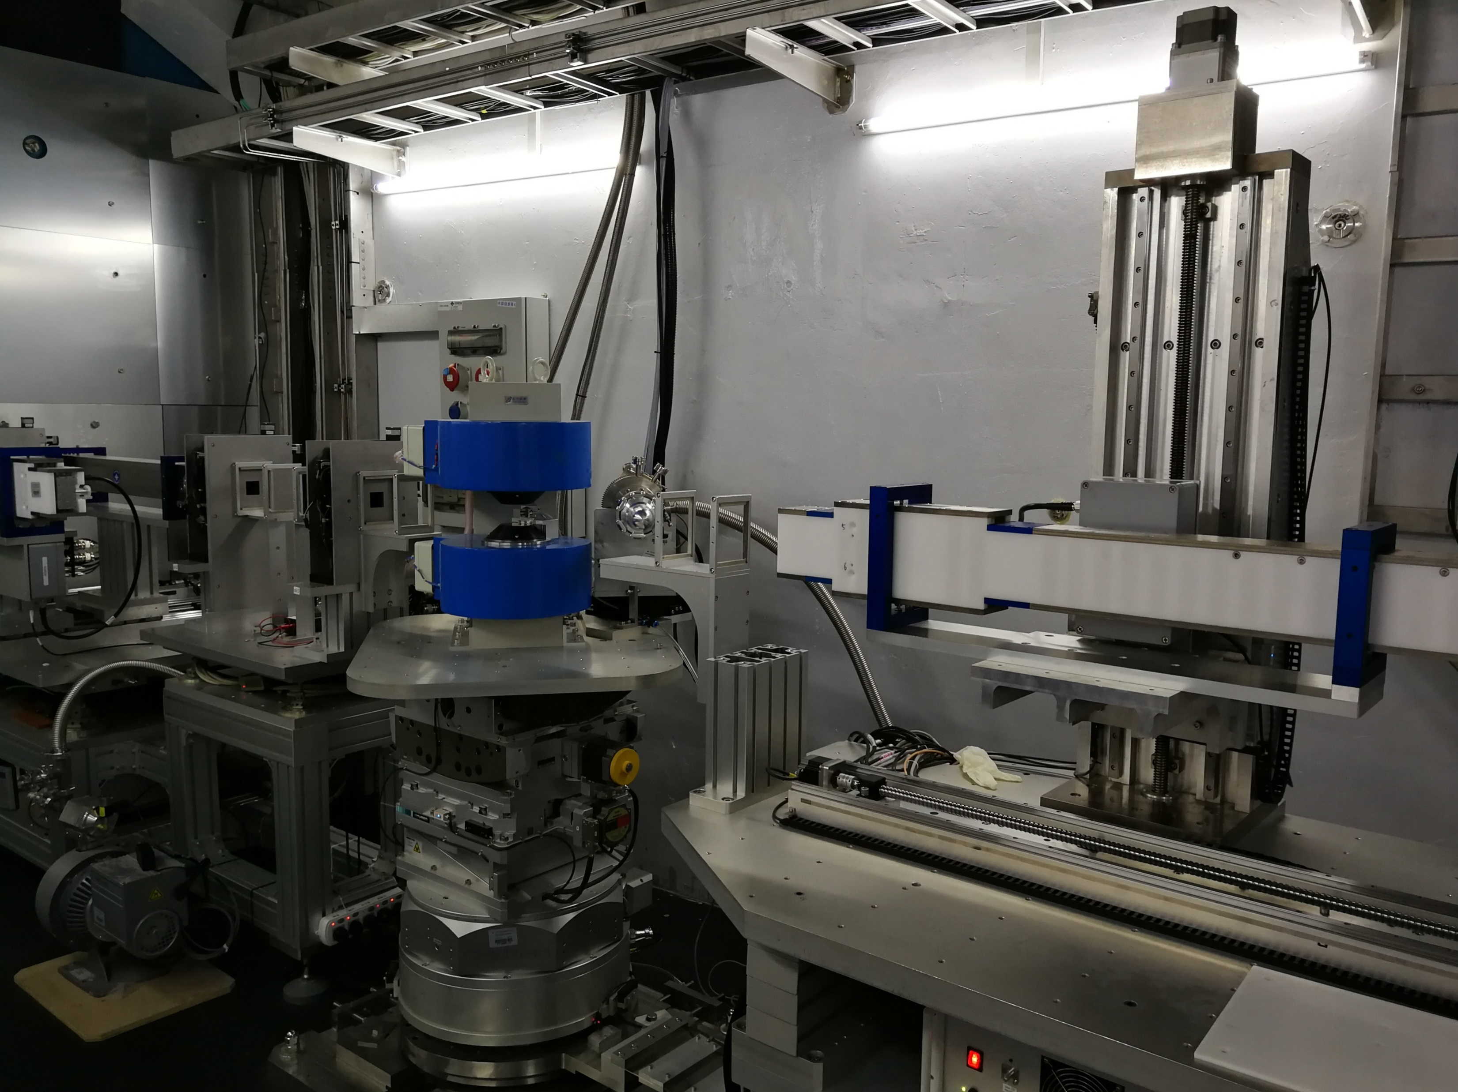
功能3：极化中子反射

Slide 7
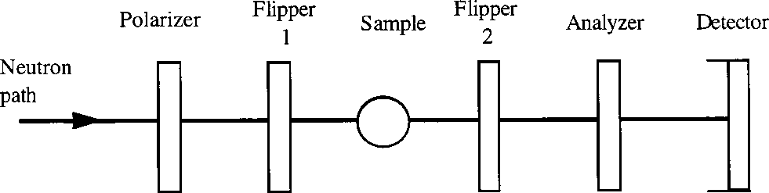
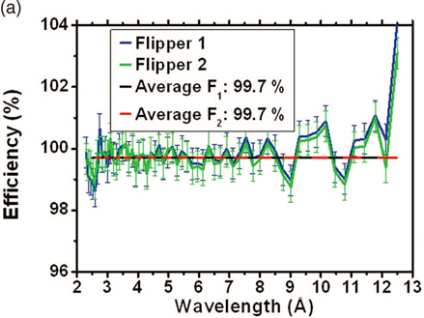
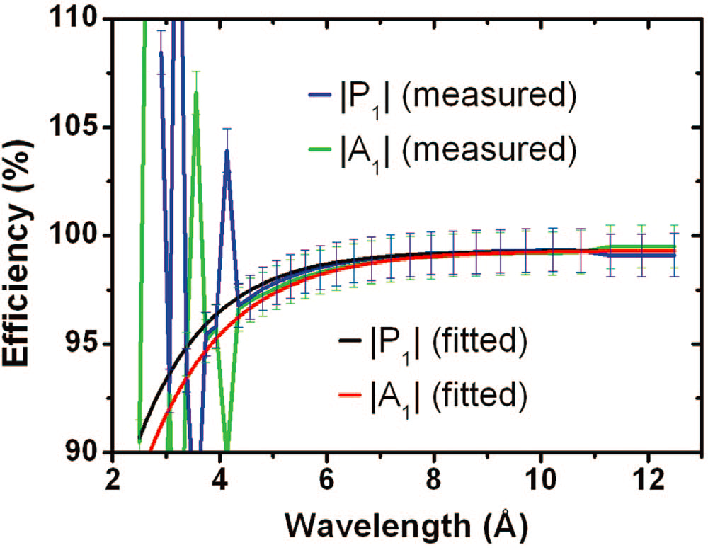
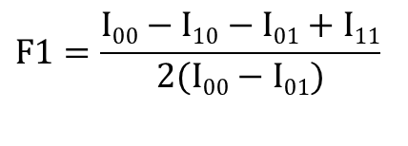
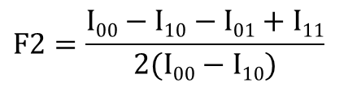
100%
I₀₀
I₀₀ = I₁₁
I₁₁
I₁₀
I₀₁ = I₁₀ = 0
I₀₁
In an experiment four quantities are measured: the scattering count rate with both flippers off, I₀₀; the scattering count rate with both flippers on, I₁₁; with flipper 1 on and flipper 2 off, I₁₀; and vice-versa, I₀₁. From these data the four partial scattering contributions must be extracted: Σ11;Σ12; Σ21; and Σ22.
$$F1=\frac{I00−I10−I01+I11}{2(I00−I01)}$$
$$F2=\frac{I00−I10−I01+I11}{2(I00−I10)}$$
ANSTO 2012

Slide 8
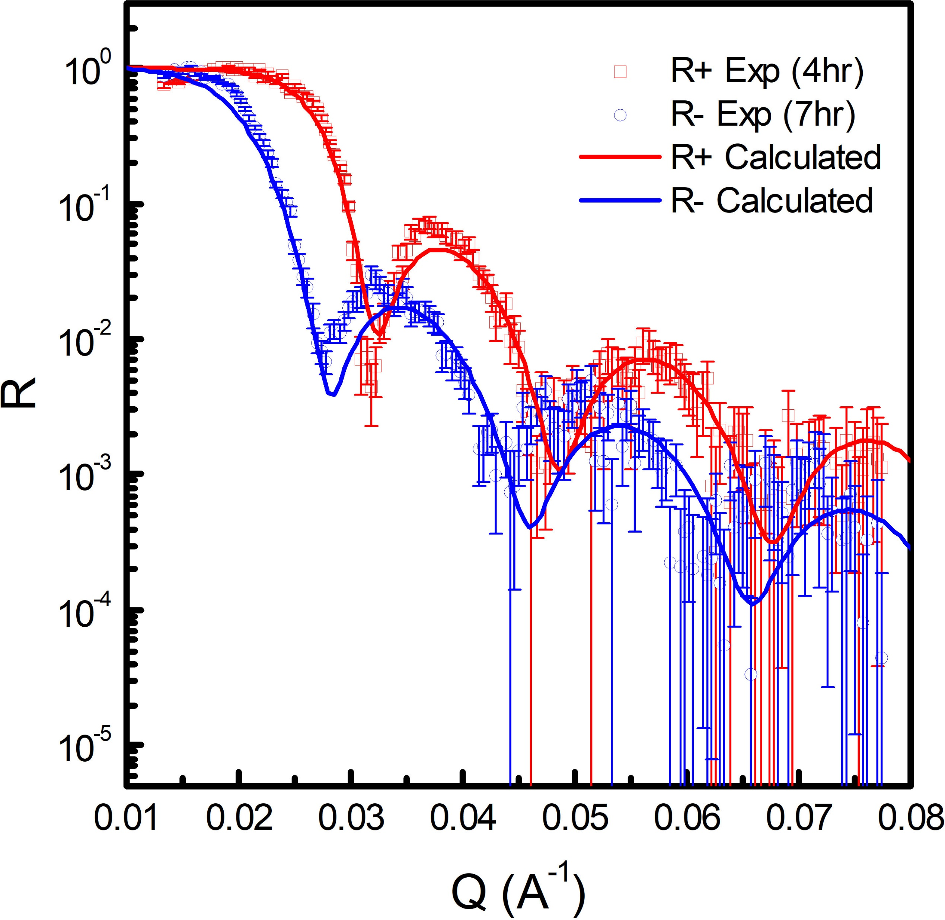
PC =20000@20kW
20356, I_{un} = 673,795
20188, I₀₀ = 167,256
20246, I₁₁ = 165,030
20206, I₁₀ = 1,740
20093, I₀₁ = 2,703
初步计算，P1 = 97%；P2 = 98%
F1 = 99.6%；F2 = 99%
初步结论：极化中子反射可行
但是，需要进一步调试

Slide 9
调试\试运行结论
CSNS多功能反射谱仪可用于反射/极化中子反射/衍射研究
R_{min} 好于 1×10⁻⁵ @ 0.2 A⁻¹ @ 20 kW
挑战：反射测量时间长，人才严重匮乏。
I_{o}
I
θ
θ
Si

Slide 10
3. 用户及合作研究
(1) 多层膜辐照方向：He注入金属多层膜材料的表征及原子行为 (正在进行)
(2) 磁性多层膜方向：大自旋Hall效应相关的磁性多层膜界面特性 (即将开展)
(3) 氧化物薄膜方向：新型氧化物薄膜及其异质结的结构 (正在进行)
20 kW
运行年会
50 kW？
2018.07
2018.10
2019.01 2019.04
2018.04
调试验收
18.07-18.09
谱仪散射室内
屏蔽安装
二维面探测器安装
18.04-18.06
首期合作研究
极化中子反射调试
首期合作研究

Slide 11
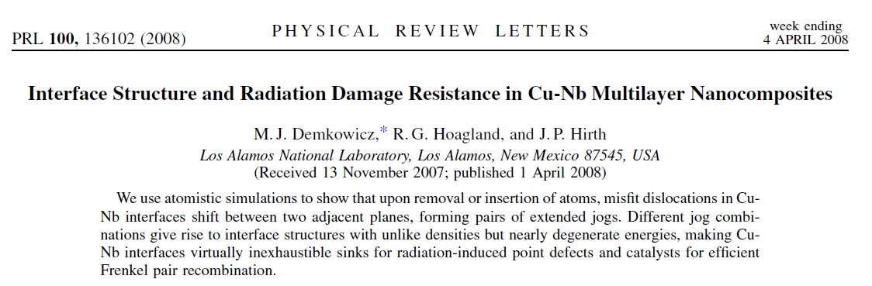
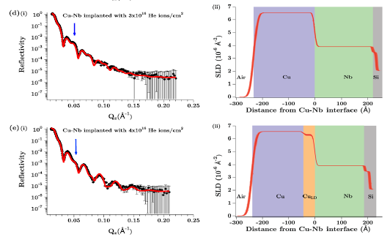
10⁻⁵
APL 2013

Slide 12
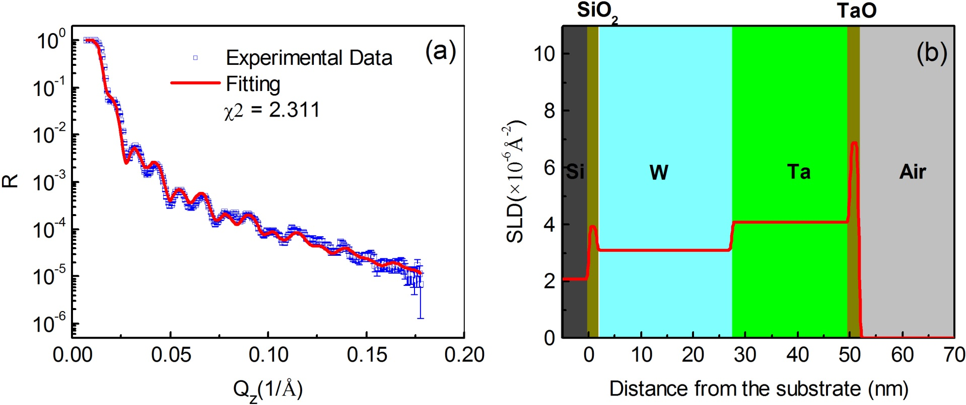
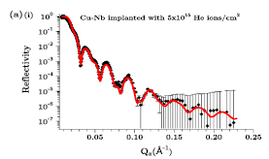
利用中子反射技术明确重金属金属(如W/Ta)界面的He原子行为

Slide 13
磁性多层膜：大自旋Hall效应相关的磁性多层膜界面特性 (南大/吴镝)
Exchange-Dominated Pure Spin Current Transport in Alq(3) Molecules
PHYSICAL REVIEW LETTERS 115, 086601 (2015)
Spin rectification induced by spin Hall magnetoresistance at room temperature
APPLIED PHYSICS LETTERS 109, 112406 (2016)
Unidirectional Spin-Wave-Propagation-Induced Seebeck Voltage in a PEDOT:PSS/YIG Bilayer
PHYSICAL REVIEW LETTERS 120, 047201 (2018)
Observation of spin-orbit magnetoresistance in metallic thin films on magnetic insulators
SCIENCE ADVANCES 4, eaao3318 (2018)
Interfacial coupling and negative spin Hall magnetoresistance in Pt/NiO/YIG
APPLIED PHYSICS LETTERS 113, 072406 (2018)

Slide 14
4. 存在的问题？
1. 加速器能否稳定运行？
上一周小结(2018.04.29-05.06：24×7=168小时)
供束机时：81.5 小时 @20kW
实验机时：60.5 小时 (81.5-4.5-16.5)
故障机时： 4.5 小时 (探测器高压故障)
机器研究：16.5 小时 (在线处理系统更新、更换样品座后Ni标样测试)
2. 何时能够到 50kW？18年10月？
3. 如何推进中子反射技术的发展？

Slide 15
1. 国际上一般认为，材料科学中用上大科学装置可以提升一个档次。
×
×
1%
1%
2. 国际上一般认为，材料科学中需要用上大科学装置的不到 5%，
用到大科学装置中需要用到中子的不到 5%。
3. CSNS-MR需要尽快培养人才，知道什么样品可以做，什么样品不可以做
可以做的样品，如何设计合理的实验过程。

